Slide 1


고객가치
새로운 시도
집요한 실행
LSI Calibration Algorithm
(Lens Calibration Code Review & Study)
Lens Calibration Process
해당 기능이 Code 에 구현된 형태

Slide 2
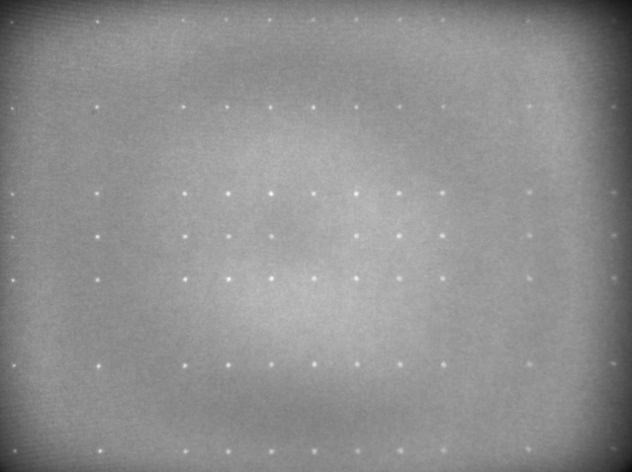
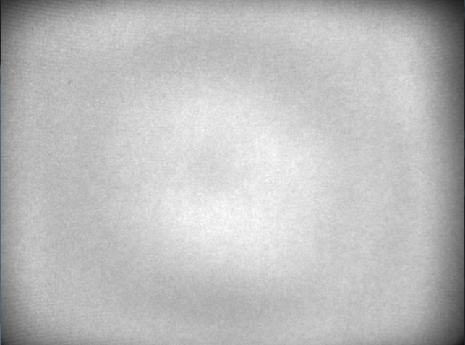
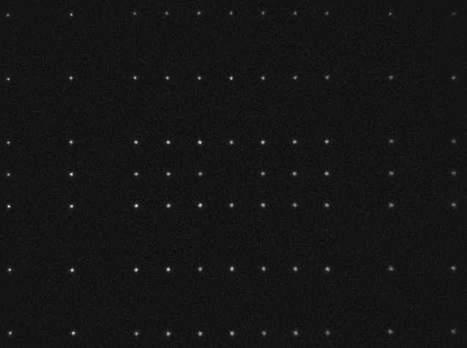
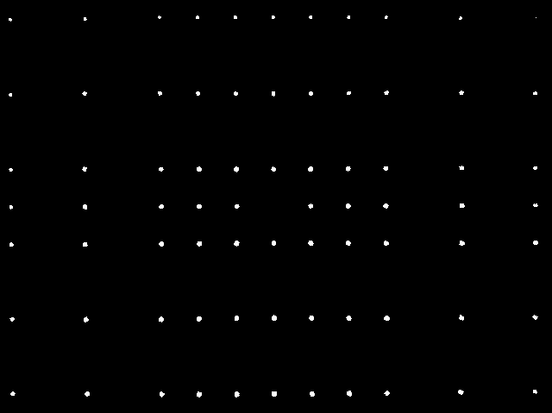
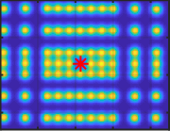
Lens Calibration
 | 내재화 여부 | 입력 | 출력 파일
Lens | O | LED On과 LED Off 이미지 | lens.bin (EEPROM 저장 Parameter) gt.bin (Ground Truth 이미지)
LED On 이미지
LED Off 이미지
Intensity 이미지 생성 (A)
Intensity 이미지 생성 (B)
Depth 이미지 생성
C = A – B
(오차 이미지 생성)
Intrinsic/Extrinsic을 이용하여 Depth 보정
Threshold(C)
Phase Normalize 이미지 생성
Pattern Matching
Ground Truth 이미지
Intrinsic/Extrinsic Cal.
Lens Parameter
 | 오차(Error) 원인 | 보정 방법 | 보정 주기 | 보정 대상
Lens | Lens의 왜곡, Shift, tilt로 인한 Geometric error | Intrinsic Cal. / Extrinsic Cal. 반영 | Module to Module Calibration | 전체 이미지에 대한 왜곡 보정

Slide 3
Lens Calibration
Lens Calibration 전체 Process
Capture LED on Image
Capture LED off Image
Diff LED on – LED off Image for remove noise
Detect Center each LED
LED Pattern Matching
Calculate Parameter that minimize reprojection error
Calculate Ground Truth Plane w/ Lens Parameter
Lens Parameter
Ground Truth Plane

Slide 4
Lens Calibration
Diff LED on – LED off Image for remove noise
Detect Center each LED
LED Pattern Matching
Calculate Parameter that minimize reprojection error
①: LED on 이후 Capture IR(intensity) Data ②: LED off 이후 Capture IR(intensity) Data
③: ① - ② Diff 결과
➔ Noise 제거 및 Vcsel Image 제거
④: ③ 영상에 대해 Thresholding 적용 (현재 ’25’ 사용) ➔ Flood Fill Algorithm(BFS)을 이용해 검출된 각 LED Center 좌표 결정
Calculate Ground Truth Plane w/ Lens Parameter

Slide 5
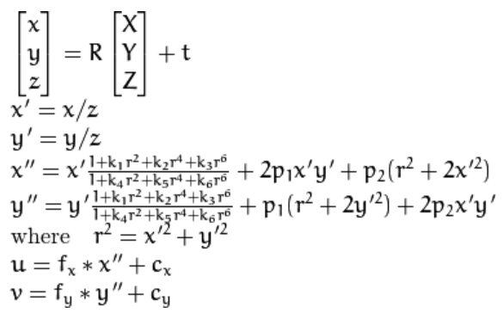
Lens Calibration
Diff LED on – LED off Image for remove noise
Detect Center each LED
LED Pattern Matching
Calculate Parameter that minimize reprojection error
Calculate Ground Truth Plane w/ Lens Parameter
①: Pattern Center에는 LED가 없는 특징을 이용해 영상 내 Pattern의 Center 좌표 결정(weighted sum) ②: Reference LED Pattern 과 Capture된 LED Pattern간의 매칭 수행 → Pattern Center를 기준으로 각 LED Center간 거리를 이용하여 매칭 (dx, dy)
③: OpenCV projectPoints*(좌측 수식) 함수를 이용해, object point(실제 물리적 LED Pattern 좌표 정보) 를 초기화된 Lens Parameter로 Reprojection
④: 최적화 함수를 이용해 Reprojection Error 를 최소화하는 Lens Parameter + Extrinsic Parameter 결정
→ Reprojection Error = Projection 결과와 image points(측정된 Pattern 좌표 정보) 의 차이
OpenCV Camera Calibration: https://docs.opencv.org/2.4/modules/calib3d/doc/camera_calibration_and_3d_reconstruction.html

Slide 6

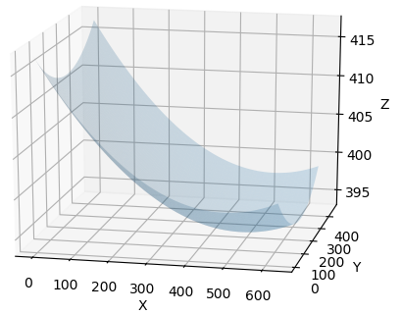
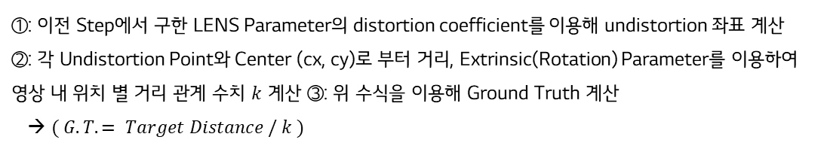
Lens Calibration
Diff LED on – LED off Image for remove noise
Detect Center each LED
LED Pattern Matching
Calculate Parameter that minimize reprojection error
①: 이전 Step에서 구한 LENS Parameter의 distortion coefficient를 이용해 undistortion 좌표 계산
②: 각 Undistortion Point와 Center (cx, cy)로 부터 거리, Extrinsic(Rotation) Parameter를 이용하여 영상 내 위치 별 거리 관계 수치 $k$ 계산 ③: 위 수식을 이용해 Ground Truth 계산 → $( G.T. = Target Distance / k )$
Calculate Ground Truth Plane w/ Lens Parameter

